Slide 1
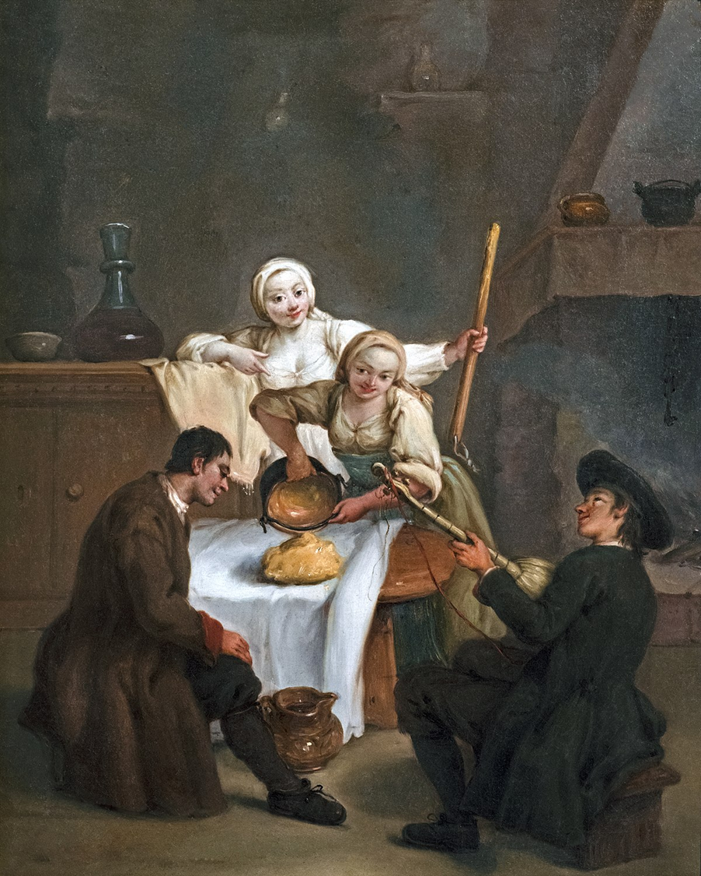
Pietro Longhi, La polenta
Santa polenta, sacra polenta: archeologia, ritualità antica, cereali schiacciati
e bolliti.
Michela Zucca
Michela Zucca
Associazione Sherwood

Slide 2
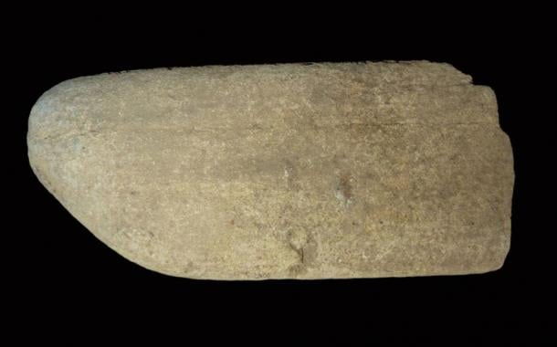
Macina di Grotta Paglicci (Fg). 30.000 a.C. Sono state rinvenute tracce di avena. Ad oggi è la più antica del mondo. (
.
La polenta è uno dei cibi più antichi della storia dell’umanità. I cereali venivano raccolti selvatici prima dell’avvento dell’agricoltura. Oppure, gli antichi popoli nomadi avevano scoperto tecniche agronomiche che consentivano di spargere i semi e di raccogliere i frutti l’anno dopo, quando la tribù sarebbe ripassata nello stesso posto, che noi ancora non
Conosciamo, visto che si situa la «rivoluzione agricola» al 10.000 a.C. in Medio
Oriente. Probabilmente, erano più progrediti di quanto non si sospetti.
Michela Zucca
Associazione Sherwood

Slide 3
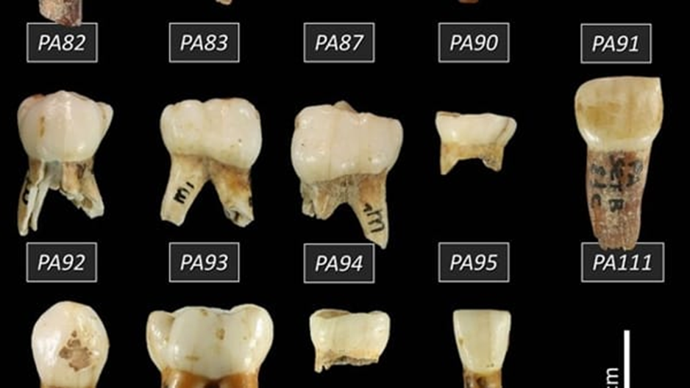
(
.
La polenta, rispetto al pane, presenta una traccia archeologica caratteristica. Perchè, mentre per fare il pane è necessario tritare molto finemente i cereali, per fare la polenta invece, basta sminuzzarli in maniera più grossolana, tanto vengono bolliti. Ma i sistemi di triturazione antichi lasciavano quasi sempre dei piccoli residui di pietra nelle farine. Le prime macine non avrebbero prodotto una farina fine. Al massimo avrebbero potuto schiacciare i semi e usarli per cucinare la polenta. Inevitabilmente piccoli pezzi di pietra si sarebbero mescolati con il grano e sarebbero finiti in pentola. Quando già si possono esaminare gli scheletri
umani, e soprattutto le mandibole e il cavo orale, si scoprono queste piccole pietre che hanno eroso i denti.

Slide 4
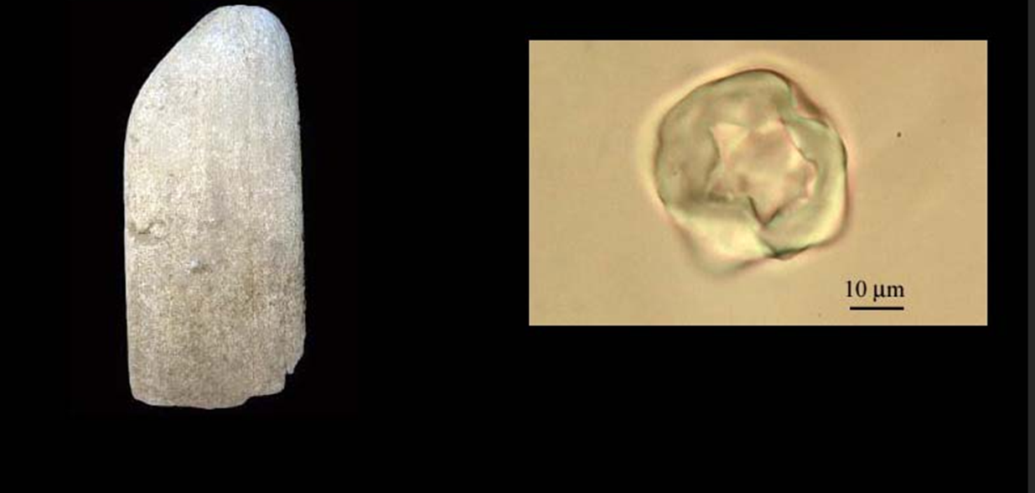
.
L'analisi degli scheletri , non solo a Paglicci ma anche in Israele dei periodi preistorico natufiano e neolitico ha rivelato un'estesa usura dei denti, che potrebbe essere stata
causata dal consumo di cibo fibroso con la presenza di frammenti di pietra conseguente alla consumazione di pasta di cereali macinati e bolliti nell’acqua. Anche in questo caso,
Le date proposte per la «rivoluzione agricola» dovrebbero essere rimesse in
discussione, oppure ipotizzare forme di economia mista più avanzata e complessa di
quello che finora si aveva pensato.
Michela Zucca
Associazione Sherwood

Slide 5
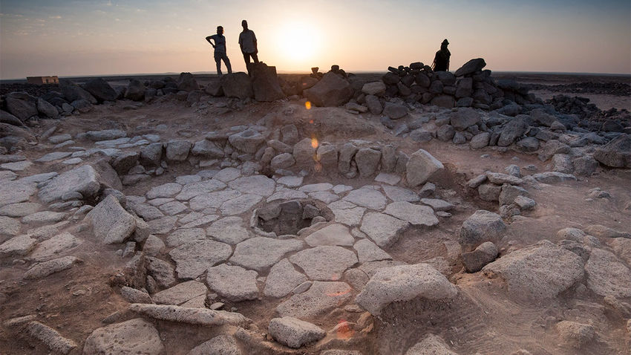
Giordania, forno da pane, 12.000 a.C.
Anche in questo caso bisognerebbe
retrodatare la «rivoluzione
agricola»….
.
Il pane venne molto, molto tempo dopo: non tutti potevano cuocere il pane. C’era bisogno di un forno, che doveva essere scaldato prima che si potesse usare, e la legna è sempre stata risorsa preziosa da non sprecare. C’era bisogno di mettersi d’accordo fra vicini, il forno perché doveva essere sorvegliato perché non si spegnesse… Al contrario la polenta
era qualcosa che si faceva in maniera semplice e immediata. Cucinava. Senza sprecare legna, mentre si scaldava casa, si metteva su acqua e farina e dopo un po’ era pronta.
Michela Zucca
Associazione Sherwood

Slide 6
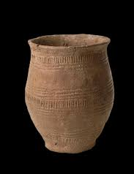
Specialmente nelle zone fredde, la polenta era indispensabile. Era calda, molle, riempiva la pancia in fretta, intiepidiva le mani gelate dopo ore trascorse fuori al freddo (la polenta si teneva in mano, non nel piatto), potevano mangiarla anche i vecchi senza denti e i bambini piccoli, non doveva essere spezzata o morsicata come il pane. Poteva essere accompagnata a qualsiasi cibo, dolce o salato, e se avanzava si scaldava o si friggeva nel burro ed era ancora migliore. Queste le ragioni della sua straordinaria persistenza
sulle nostre tavole.
.
Michela Zucca
Associazione Sherwood

Slide 7
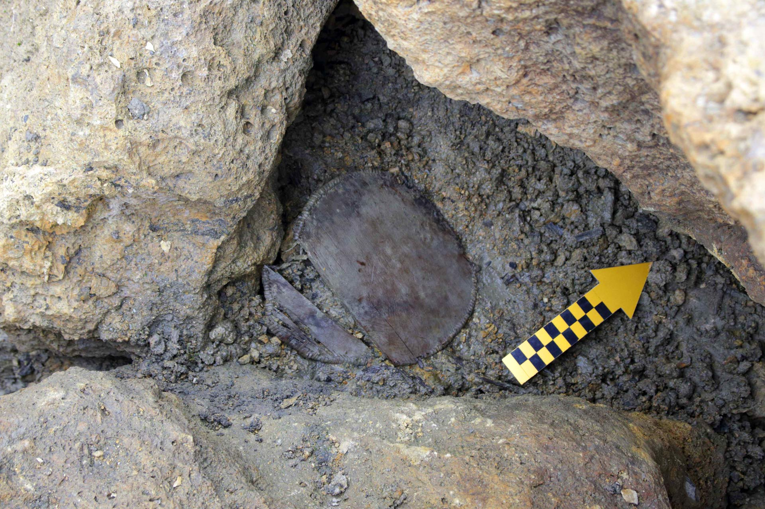
Lunch box contenente residui di polenta di grani misti rinvenuto sul Lötschenpass
In Svizzera a 2650 metri di altezza. 1500 a.C.
La polenta è uno dei principali marker culturali alpini. Anche se si fa perfino in Sicilia, le tribù della montagna la considerano come “il mangiare” per eccellenza.

Slide 8
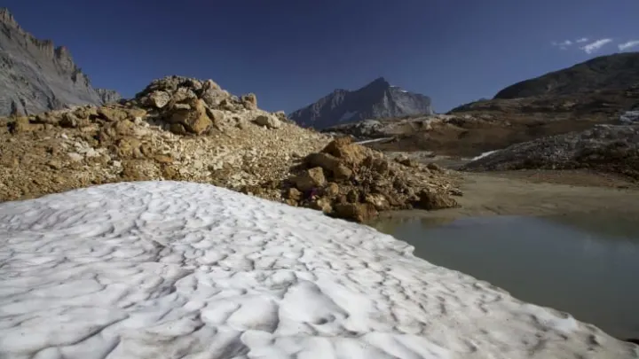
Il Lötschenpass
Lunch box contenente residui di polenta di grani misti rinvenuto sul Lötschenpass
In Svizzera a 2650 metri di altezza. 1500 a.C.
I popoli venivano catalogati a seconda della maniera di far polenta. C’erano quelli 'come noi', montanari duri e crudi, che la facevano dura e la mangiavano tenendosela in mano così scaldava anche. E c’erano quelli che la mangiavano molle (orrore!),
che cadeva da tutte le parti e che non stava sull’asse, e che poi non si poteva
portare dietro fredda. Ma si sa, 'quelli' la facevano anche con la farina bianca,
e la mangiavano anche col pesce…
Michela Zucca
Associazione Sherwood

Slide 9
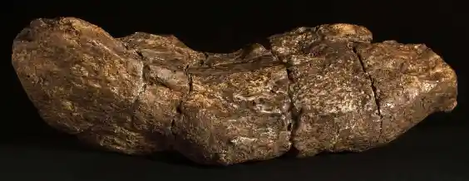
coprolite della Lloyds Bank di York
I nostri antenati scoprirono subito che semi e cereali si potevano macinare e poi mescolare all’acqua calda fino a farne una pasta che poteva essere consumata immediatamente o conservata. Malgrado si pensi che i preistorici fossero coraggiosi cacciatori e grandi mangiatori di carne, l’esame chimico dei resti delle loro feci fossilizzate dimostra che l'uomo delle caverne si alimentava con cereali che usava macinare grossolanamente tra due pietre e cuocere in acqua bollente. Così fecero i Babilonesi, gli Assiri e gli Egizi. Nell'epoca romana la polenta era chiamata con un nome molto simile al termine odierno: 'pultem'. Era fatta di farro, un cereale simile al grano, soltanto più duro. Si può dire, però, che la polenta si faceva con quello che si aveva: segale, grano saraceno, miglio, sorgo, panico… Perché non era un piatto gastronomico, ma un modo di cucinare i cerali.

Slide 10
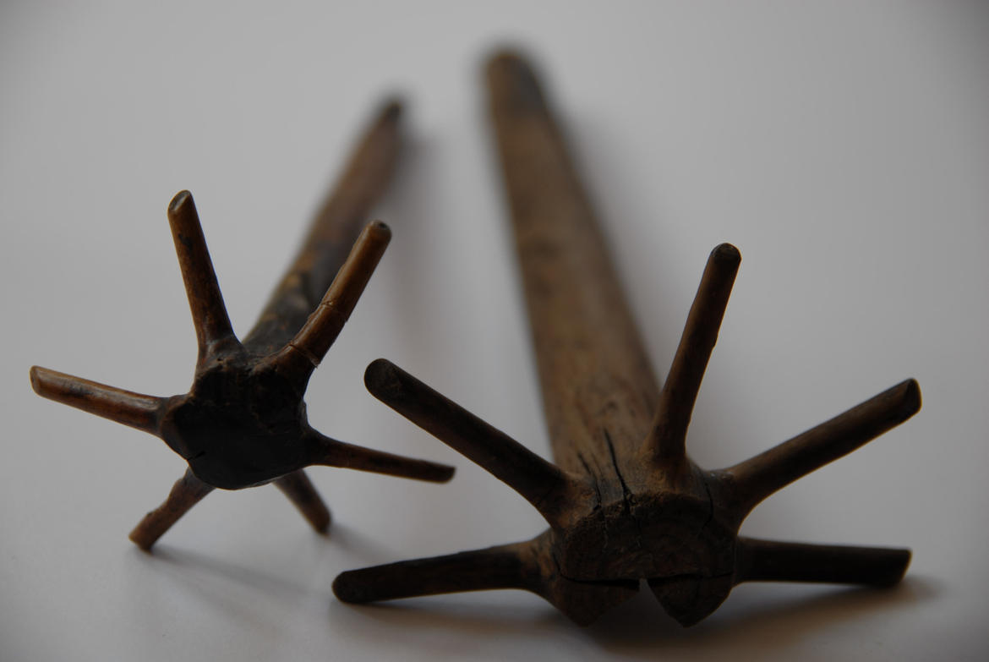
Lunch box contenente residui di polenta di grani misti rinvenuto sul Lötschenpass
In Svizzera a 2650 metri di altezza. 1500 a.C.
Frullino da burro. Fiavè (Tn), a partire dal IV millennio a.C.
Nel giro di relativamente poco tempo (qualche secolo, qualche millennio, chissà…!),
gli Alpini scoprirono anche uno degli abbinamenti tipici della storia
dell’alimentazione delle tribù della montagna: l’accoppiata polenta-latticini.
Michela Zucca
Associazione Sherwood

Slide 11
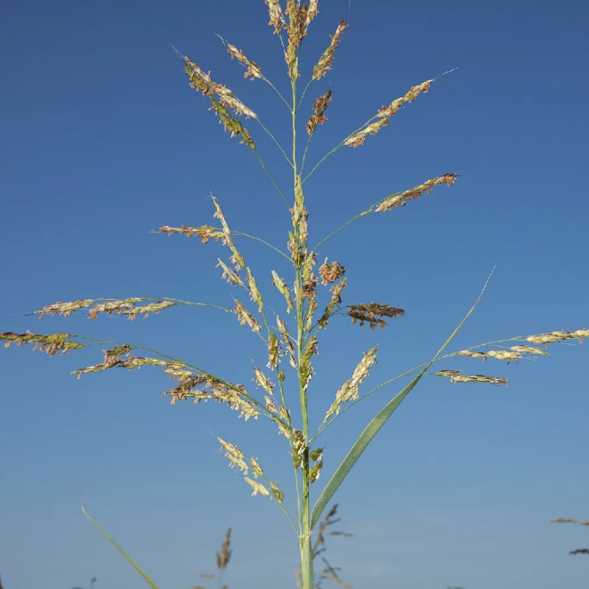
Lunch box contenente residui di polenta di grani misti rinvenuto sul Lötschenpass
In Svizzera a 2650 metri di altezza. 1500 a.C.
Frullino da burro. Fiavè (Tn), a partire dal IV millennio a.C.
Già 100.000 anni fa i sapiens usavano semi di erba selvatica schiacciati. Sul Lago Niassa, in Mozambico, il sorgo selvatico era presente nella “dispensa” insieme con palma, falsa banana (Ensete ventricosum), il legume della specie Cajanus cajan e la patata africana. Si tratta della prima e più antica diretta evidenza di cereali pre-domesticati nel mondo. Gli esseri umani si nutrivano di cereali molto prima di quanto si pensasse.
Michela Zucca
Associazione Sherwood

Slide 12
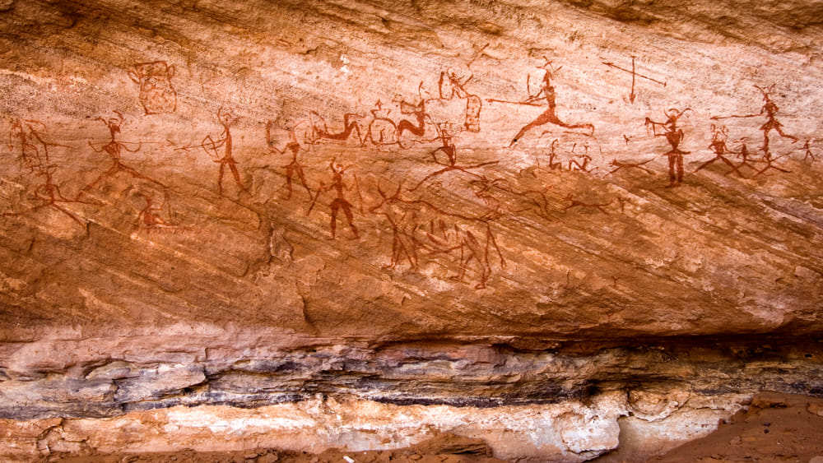
Lunch box contenente residui di polenta di grani misti rinvenuto sul Lötschenpass
In Svizzera a 2650 metri di altezza. 1500 a.C.
Frullino da burro. Fiavè (Tn), a partire dal IV millennio a.C.
La grotta Uan Afuda, in Libia, fu occupata da cacciatori-raccoglitori durante il periodo 8.200-6.700 a.C.. Attraverso l’analisi dei resti organici rivenuti nelle pentole di ceramica, si è potuto documentare non solo che l’uso di far polenta risale almeno al 10.000 a.C., ma che nella dieta umana, si consumavano più vegetali che alimenti di origine animale (54%
dei residui totali recuperati dai vasi hanno una fonte prevalentemente vegetale, con
il resto comprendenti grassi animali o miscele di prodotti vegetali e animali).
Michela Zucca
Associazione Sherwood

Slide 13
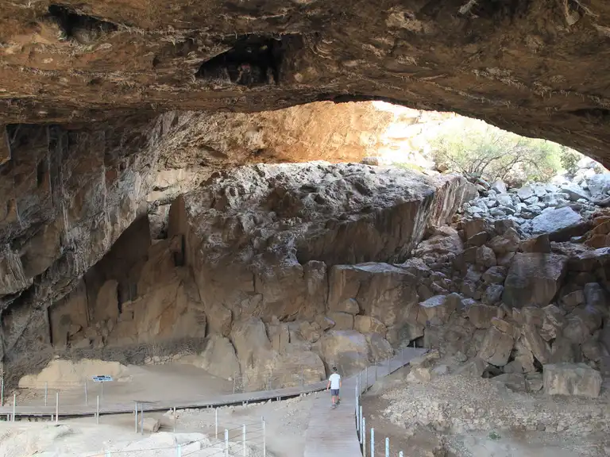
Lunch box contenente residui di polenta di grani misti rinvenuto sul Lötschenpass
In Svizzera a 2650 metri di altezza. 1500 a.C.
Frullino da burro. Fiavè (Tn), a partire dal IV millennio a.C.
La grotta Uan Afuda, in Libia, fu occupata da cacciatori-raccoglitori durante il periodo 8.200-6.700 a.C.. Attraverso l’analisi dei resti organici rivenuti nelle pentole di ceramica, si è potuto documentare non solo che l’uso di far polenta risale almeno al 10.000 a.C., ma che nella dieta umana, si consumavano più vegetali che alimenti di origine animale (54%
dei residui totali recuperati dai vasi hanno una fonte prevalentemente vegetale, con
il resto comprendenti grassi animali o miscele di prodotti vegetali e animali).
Nella grotta di Franchthi (Egeo, Grecia) si sono rinvenuti i resti di un alimento finemente macinato che potrebbe essere un tipo di polenta oltre ad altri cibi ricchi di semi di legumi e macinati in maniera più grossolana. Risalgono a circa 13.000-11.500 anni fa.
Michela Zucca
Associazione Sherwood

Slide 14
L'adozione di nuove tecniche alimentari e di cottura, attraverso l’utilizzo di recipienti da cucina in ceramica termicamente resistenti, detta in altre parole, la capacità di far polenta, avrebbe avuto implicazioni di vasta portata per il miglioramento della salute umana. Si sarebbero raggiunti e accumulati vantaggi evolutivi cruciali per la storia dei Sapiens: le polentine e cibi cotti erano abbastanza morbidi da essere appetibili per i neonati, potrebbero aver portato ad uno svezzamento precoce e a intervalli tra le nascite più brevi, migliorando così la fertilità delle donne nelle prime comunità pastorali e causando un accrescimento demografico mai visto prima. Inoltre avrebbero aumentato le aspettative di vita media di trent’anni. Quando si mangiavano solo cibi crudi, quando si perdevano i denti si moriva in breve tempo per ulcere gastriche.
Frullino da burro. Fiavè (Tn), a partire dal IV millennio a.C.
Michela Zucca
Associazione Sherwood

Slide 15
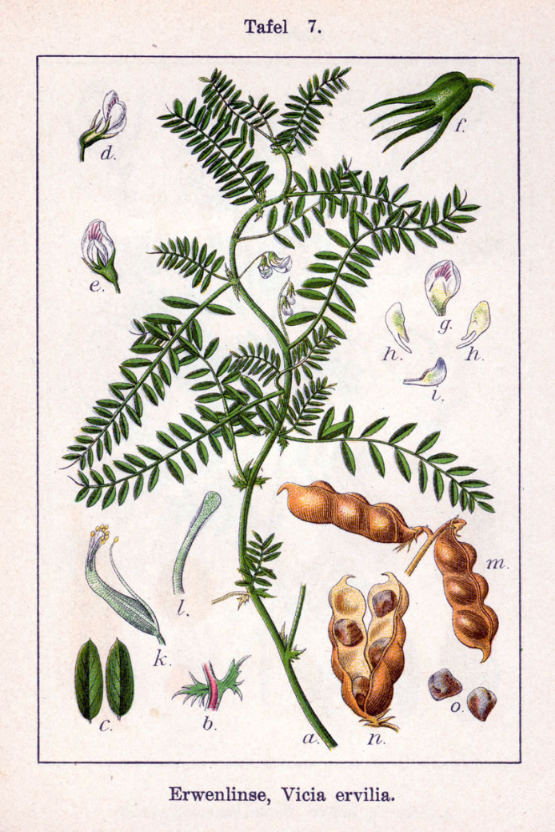
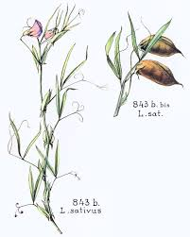
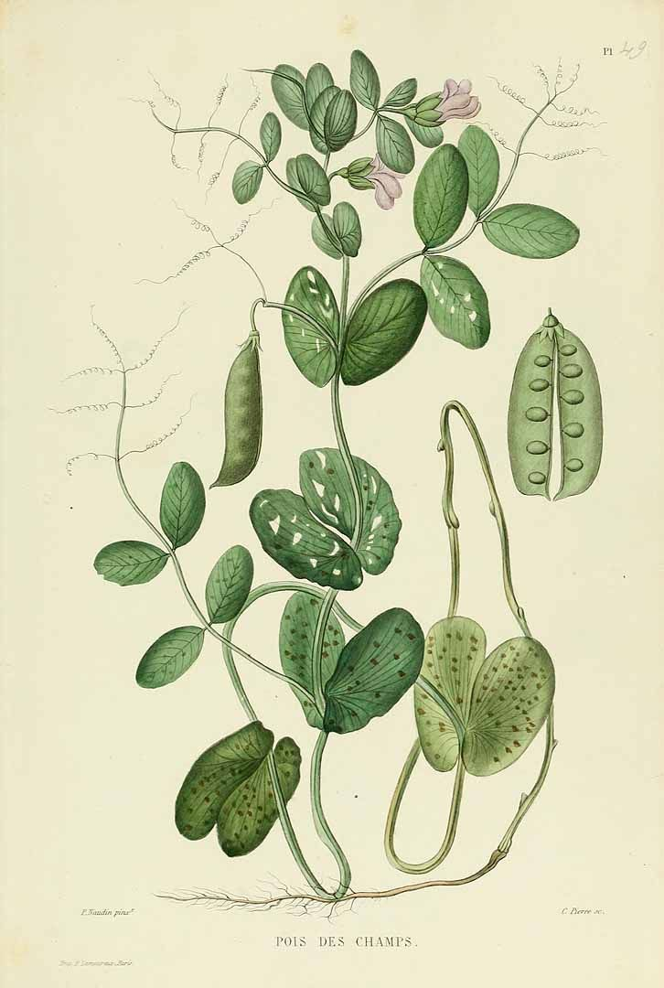
Frullino da burro. Fiavè (Tn), a partire dal IV millennio a.C.
Nei siti antichi si sono trovati semi di legumi macinati o pestati come veccia amara (Vicia ervilia), cicerchia (Lathyrus sativus) e pisello selvatico ( Pisum sativum). Le persone che vivevano in queste grotte aggiungevano i semi a una miscela che veniva riscaldata con acqua durante la macinazione, la frantumazione o la frantumazione dei semi ammollati.
La maggior parte delle miscele di legumi selvatici era caratterizzata dal sapore amaro. Nella cucina moderna, questi legumi sono spesso messi a bagno, riscaldati e decorticati per ridurne l'amaro e le tossine. I Neanderthal facevano esattamente la stessa cosa: ma il fatto che gli involucri dei semi non siano stati completamente rimossi suggerisce che gli chef
paleolitici avessero fatto una scelta precisa, e che volessero conservare un po'
dell’originario sapore amaro.
Michela Zucca
Associazione Sherwood

Slide 16
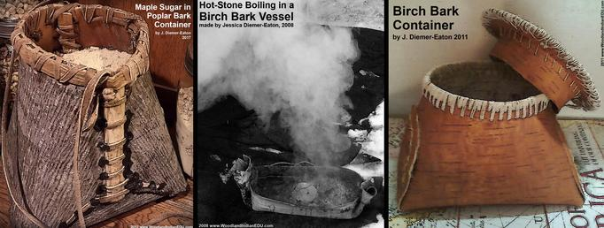
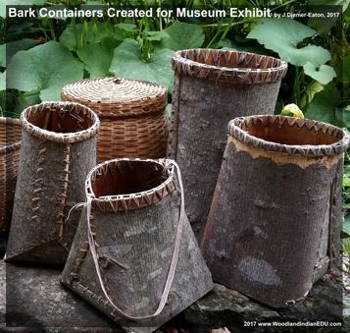
Frullino da burro. Fiavè (Tn), a partire dal IV millennio a.C.
I Neanderthal (come i nativi nordamericani), che già si servivano di catrame di betulla come adesivo per impugnare le punte delle lance già 200.000 anni fa, pare cuocessero i loro cibi in contenitori di scorza di betulla, visto che è stato provato che usavano il catrame ricavato da questa pianta. Potrebbero aver costruito dei “vassoi” o delle “pentole” di scorza di betulla, o potrebbero aver utilizzato anche sacchetti di pelle, in cui cuocere il cibo, avendo cura di toglierli dal fuoco prima che si bruciassero. Fra l’altro, le mamme Neanderthal svezzavano presto i loro figli: la media era di cinque mesi circa, e dovevano nutrirli con pappe che difficilmente avrebbero potuto essere di carne. Quasi sicuramente, si trattava di polentine col latte…..
Michela Zucca
Associazione Sherwood

Slide 17
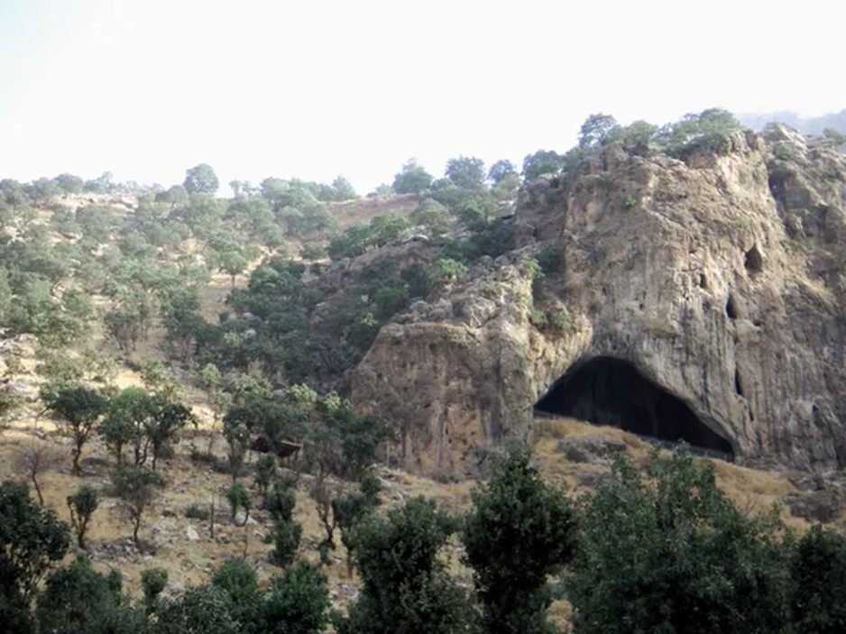
La polenta in epoca arcaica individua alcune componenti culturali ricorrenti: società egualitarie, matrifocali, culto alla Dea Madre, presenza di statuine e di vasi antropomorfi femminili, economie miste.
Frullino da burro. Fiavè (Tn), a partire dal IV millennio a.C.
Grotta di Shanidar, Iraq. Da 70mila anni fa le polente erano aromatizzate con la senape e pistacchio selvatico.
…..
Michela Zucca
Associazione Sherwood

Slide 18
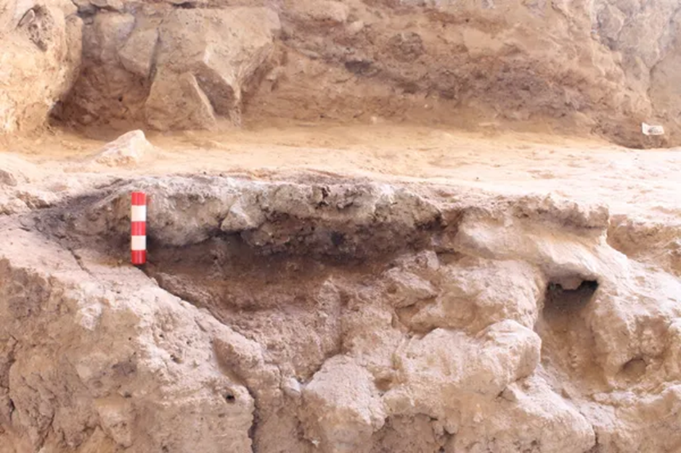
La polenta in epoca arcaica individua alcune componenti culturali ricorrenti: società egualitarie, matrifocali, culto alla Dea Madre, presenza di statuine e di vasi antropomorfi femminili, economie miste.
Frullino da burro. Fiavè (Tn), a partire dal IV millennio a.C.
Focolare di Neanderthal nella grotta di Shanidar
L’agricoltura è stata un’invenzione delle donne, anche se, per millenni, le comunità umane
hanno praticato un’economia mista, in cui assieme alla coltivazione si esercitavano caccia,
pesca, raccolta e soprattutto allevamento, sia in stalla che semibrado. …..
Michela Zucca
Associazione Sherwood

Slide 19
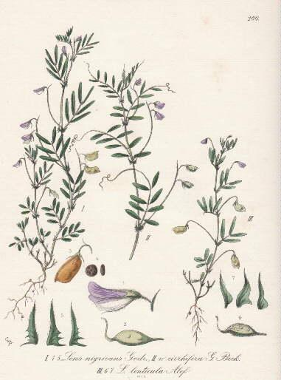
La coltivazione e l’addomesticazione di legumi e cereali selvatici avrebbero origini religiose, specie per quanto riguarda i legumi (ingredienti delle polente arcaiche) e in particolare di una delle prime e più importanti varietà nella storia dei Sapiens: le lenticchie. Un eminente storico dell’agricoltura, Charles B Heiser Jr., sostiene che gli esseri umani, raccogliendo una certa quantità di semi selvatici, per offrirli in luoghi sacri circoscritti fuori dagli insediamenti (le lenticchie selvatiche non riescono a crescere in ambienti disturbati), avrebbero prodotto un'alta concentrazione di un numero elevato di individui conspecifici, capaci di competere con le erbe infestanti. Il risultato sarebbe stata una semina involontaria: il primo orto di leguminose. Anche in questo caso, la data di «invenzione»
dell’agricoltura dovrebbe essere retrocessa di millenni…..
Frullino da burro. Fiavè (Tn), a partire dal IV millennio a.C.
Michela Zucca
Associazione Sherwood

Slide 20
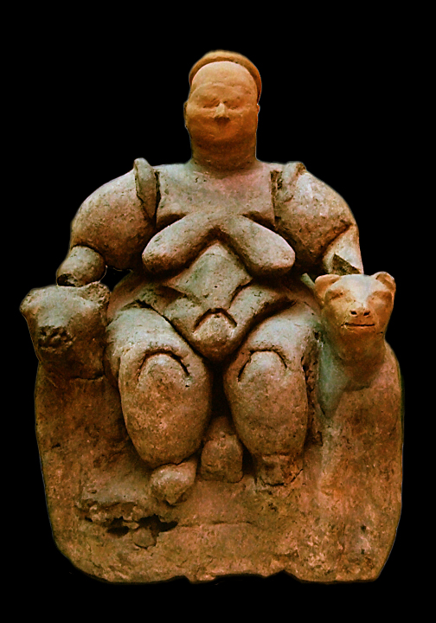
La prima attestazione di quella che potrebbe essere una dea del grano (ma anche e principalmente della natura e degli animali selvatici) risale all’VIII-VII millennio a.C. a Çatal Hüyük, in Turchia. Questa eccezionale scultura fu rinvenuta al centro dei magazzini di cereali collettivi della città, punto focale di un tipico insediamento matrifocale egualitario in cui (come d’altra parte sulle Alpi fino all’altro ieri) l’agricoltura e l’allevamento di bestie da latte per la caseificazione si combinava con la caccia, la raccolta, la selvicoltura. Quelle antiche popolazioni dimostrano una straordinarie capacità di adattamento e flessibilità che minimizzano i rischi in caso di eventi infausti (siccità, inondazioni, epidemie e zoonosi), diversifica tempi e modalità di lavoro, riducendo la fatica personale e incentivando la produzione artistica, presente in tutte le case, uguali nella
forma e dimensione ma diversissime
nella ricca decorazione interna.
Frullino da burro. Fiavè (Tn), a partire dal IV millennio a.C.
Michela Zucca
Associazione Sherwood

Slide 21
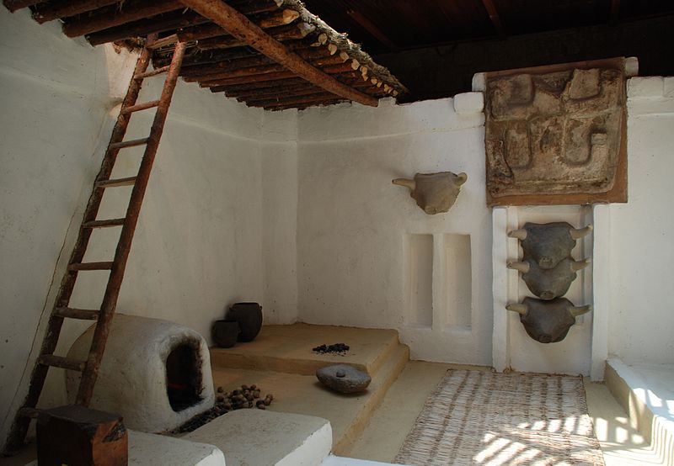
Frullino da burro. Fiavè (Tn), a partire dal IV millennio a.C.
Çatal Hüyük, interno di casa. Per l’epoca, un comfort e una ricchezza straordinari
Michela Zucca
Associazione Sherwood

Slide 22
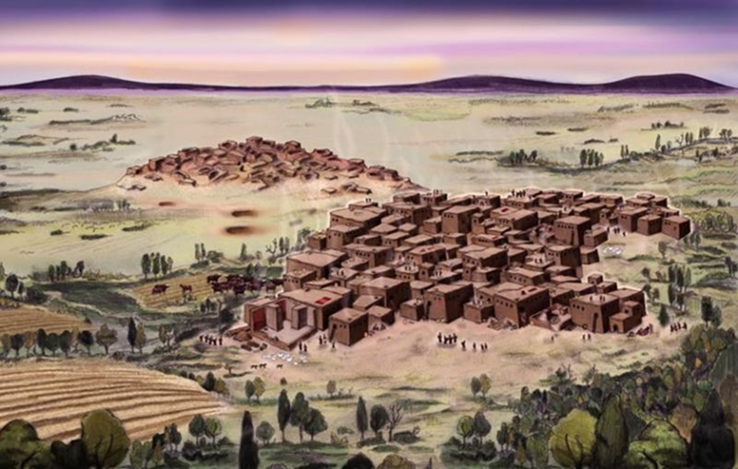
Frullino da burro. Fiavè (Tn), a partire dal IV millennio a.C.
Era un insediamento veramente enorme: circa 5mila abitanti. Le case erano dotate
di focolare e forno privato, e di due stanze una sopra l’altra. Un terzo del patrimonio
edilizio era dedicato al culto della Dea e ai magazzini alimentari comuni.
Michela Zucca
Associazione Sherwood

Slide 23
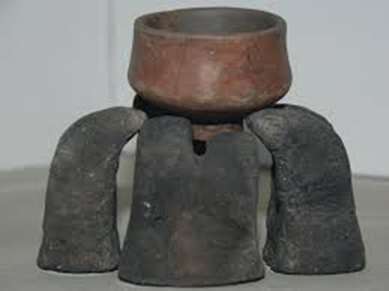
Frullino da burro. Fiavè (Tn), a partire dal IV millennio a.C.
Ecco come Mellart descrive il momento del ritrovamento:
«nella zona superiore è stata rinvenuta una piattaforma, intonacata di rosso, un focolare cerimoniale intonacato di rosso su cui venivano bruciate offerte di cereali, una pietra e nove figurine di argilla di donne sedute, con mani e lineamenti splendidamente modellati. La decima, molto più grande era una dea seduta su un trono fiancheggiato da leoni (o leopardi) le cui code si arricciavano dietro la schiena.
I suoi piedi poggiavano su teschi umani e in fase di parto. Gli altri reperti rinvenuti nel santuario comprendevano cinque sigilli, ceramiche a forma di cesti, vasi su piedistalli, ciotole, pentole, molti arnesi di ossidiana e selce e numerose offerte di cereali e legumi, collocati nei magazzini che circondano il santuario (grano, frumento, orzo, piselli eccetera)»: l’occorrente per fare la polenta sacra.
Era un insediamento veramente enorme: circa 5mila abitanti. Le case erano dotate
di focolare e forno privato, e di due stanze una sopra l’altra. Un terzo del patrimonio
edilizio era dedicato al culto della Dea e ai magazzini alimentari comuni.
Michela Zucca
Associazione Sherwood

Slide 24
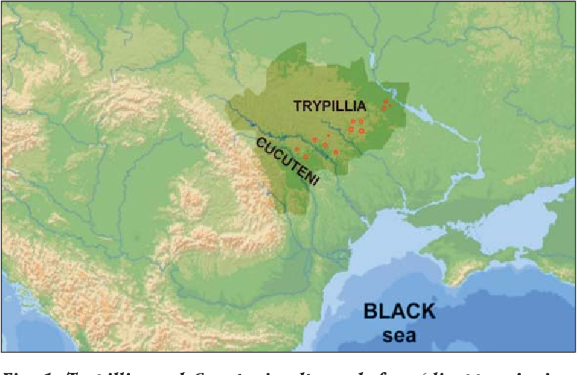
Frullino da burro. Fiavè (Tn), a partire dal IV millennio a.C.
Anche fra gli insediamenti della cultura di Cucuteni Tyrpillian, che fiorì fra il 5500 a.C. e 2750 a.C. la polenta era un cibo sacro. Gli archeologi hanno trovato mortai per pestare il grano
In contesti rituali. È presto per dire quali tipi di cereali hanno usato . Ma di sicuro, non
potevano fare il pane: producevano una farina troppo grossolana, che doveva essere
bollita per essere consumata. Insomma dovevano accontentarsi della polenta…….
Michela Zucca
Associazione Sherwood

Slide 25
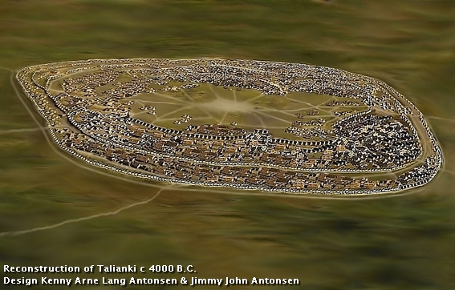
Frullino da burro. Fiavè (Tn), a partire dal IV millennio a.C.
Fu forse la prima civiltà metropolitana del nostro continente: Alcuni studiosi stimano che quelle città potessero contenere da 2000 a 3.000 case abitate in media da un massimo di 25.000 persone, anche se altri pensano che potessero averne ospitate fino a 40.000.
Michela Zucca
Associazione Sherwood

Slide 26
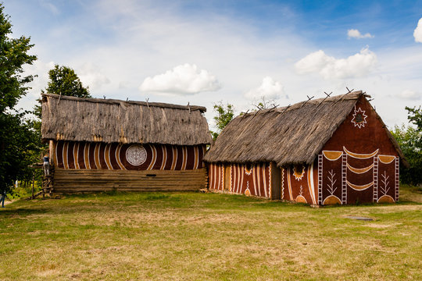
Frullino da burro. Fiavè (Tn), a partire dal IV millennio a.C.
Era una società egualitaria. Le case erano tutte uguali ma, per l’epoca, dotate di ogni comfort, spaziose, bellissime, decorate. Avevano anche una stufa interna (su cui si impastava la polenta). Nessuna traccia di «palazzi» o «ville» o «case principesche».
Michela Zucca
Associazione Sherwood

Slide 27
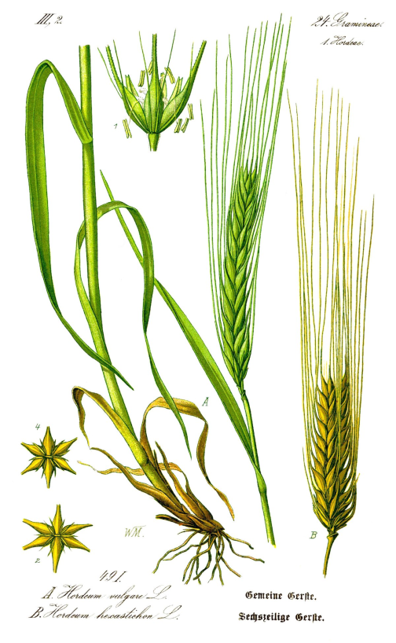
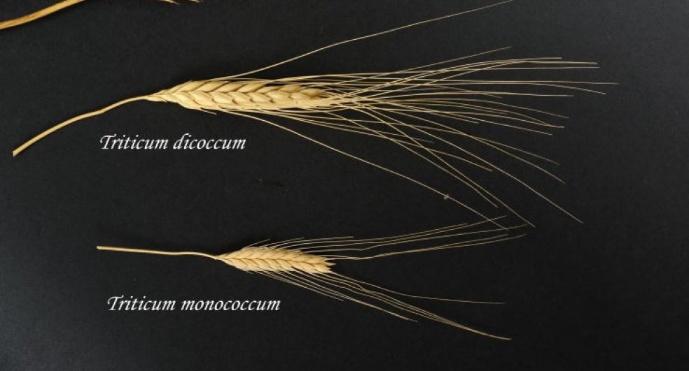
Pietra da macina trovata a Zalukva Ucraina
Frullino da burro. Fiavè (Tn), a partire dal IV millennio a.C.
Nel Neolitico il cereale più importante era il farro piccolo (Triticum monococcum),
seguito dal farro grande (Triticum dicoccum) e dall’orzo (Hordeum vulgare).
Michela Zucca
Associazione Sherwood

Slide 28
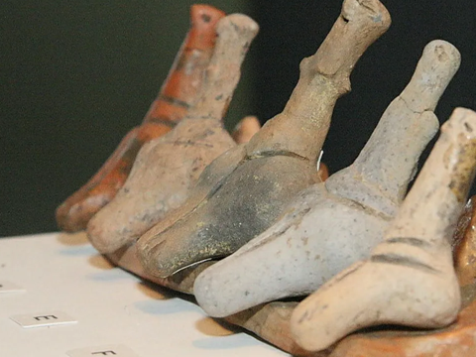
La religione è quella della Gran Madre.
Pietra da macina trovata a Zalukva Ucraina
Frullino da burro. Fiavè (Tn), a partire dal IV millennio a.C.
Nel Neolitico il cereale più importante era il farro piccolo (Triticum monococcum),
seguito dal farro grande (Triticum dicoccum) e dall’orzo (Hordeum vulgare).
Michela Zucca
Associazione Sherwood

Slide 29
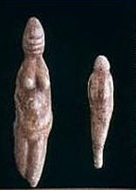
La cultura dei Balcani, egualitaria, matrifocale, ad economia mista, devota lla Gran Madre era evidentemente diffusa in gran parte del continente europeo. Lo provano un gran numero di statuette femminili simili, rinvenute nei siti più diversi, dal Paleolitico al Neolitico; e le fosse rituali in cui sono stati intenzionalmente gettati oggetti preziosi, probabilmente come offerte alla Dea. Assieme alle figurine femminili, in queste “buche” sono onnipresenti, per millenni, in tutta Europa, gli strumenti per pestare e macinare: di sicuro dovevano avere un carattere sacro. Anche le pentole di terracotta, di pregevole fattura, intenzionalmente fratturate per non poter essere più utilizzate, presentavano all’interno tracce di polente di cereali. I cereali, e quindi la polenta, almeno all’inizio, non dovevano essere cibo di tutti i giorni, ma erano probabilmente
associati ad occasioni particolari e
alla divinità femminile.
Frullino da burro. Fiavè (Tn), a partire dal IV millennio a.C.
Veneri di Parabita (Le). 10-12.000 a.C.
Michela Zucca
Associazione Sherwood

Slide 30
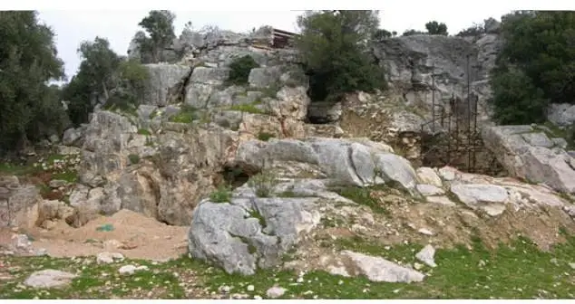
Frullino da burro. Fiavè (Tn), a partire dal IV millennio a.C.
La grotta ha una storia molto lunga, e vanta una frequentazione umana che si è protratta per diverse miglia di anni. E’ stata insediata dall’uomo di Neanderthal, è presente una fase recente del Musteriano (intorno ai 50mila anni), poi la fase terminale quella che chiamiamo Uluzziano, che prende il nome proprio dalla Baia di Uluzzo, tra i 40 ei 35mila anni, attribuita al Neanderthal e che corrisponde all’arrivo del Sapiens in Europa.
Sappiamo che la vita all’interno della grotta continua con il Sapiens, con una
cultura che chiamiamo Gravettiano e che si data attorno ai 25- 26mila anni fa.
Michela Zucca
Associazione Sherwood

Slide 31
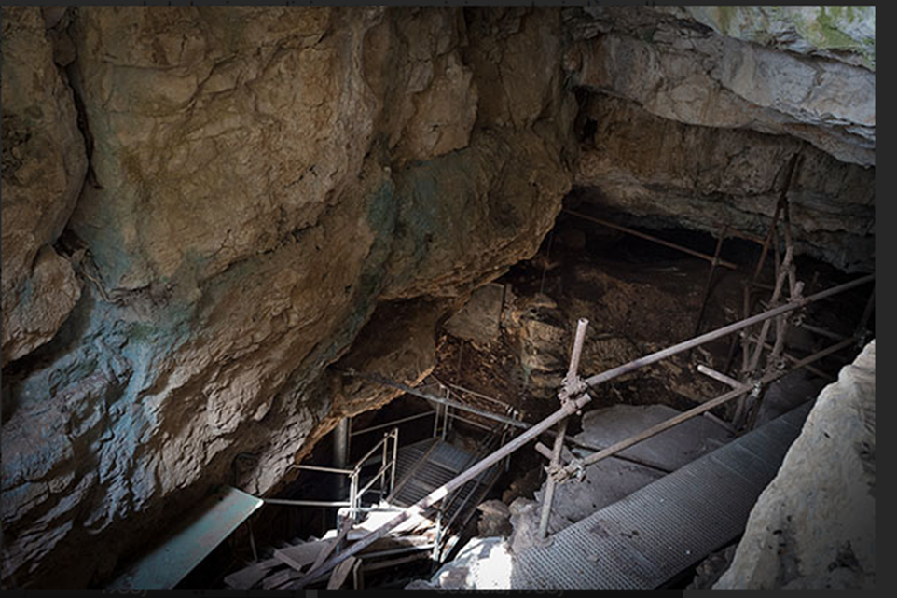
Frullino da burro. Fiavè (Tn), a partire dal IV millennio a.C.
Un uomo e una donna giacciono abbracciati da 28mila anni assieme alle buche col
«kit della polenta sacra»: pentole di ceramiche pregiate, manufatti, selci, vasellame,
pietre incise, cocci. La loro posizione testimonia un legame intimo e affettuoso.
Michela Zucca
Associazione Sherwood

Slide 32
La prima attestazione di quella che potrebbe essere una dea del grano (ma anche e principalmente della natura e degli animali selvatici) risale all’VIII-VII millennio a.C. a Çatal Hüyük, in Turchia. Questa eccezionale scultura fu rinvenuta al centro dei magazzini di cereali collettivi della città, punto focale di un tipico insediamento matrifocale egualitario in cui (come d’altra parte sulle Alpi fino all’altro ieri) l’agricoltura e l’allevamento di bestie da latte per la caseificazione si combinava con la caccia, la raccolta, la selvicoltura. Quelle antiche popolazioni dimostrano una straordinarie capacità di adattamento e flessibilità che minimizzano i rischi in caso di eventi infausti (siccità, inondazioni, epidemie e zoonosi), diversifica tempi e modalità di lavoro, riducendo la fatica personale e incentivando la produzione artistica, presente in tutte le case, uguali nella
forma e dimensione ma diversissime
nella ricca decorazione interna.
Frullino da burro. Fiavè (Tn), a partire dal IV millennio a.C.
Michela Zucca
Associazione Sherwood

Slide 33
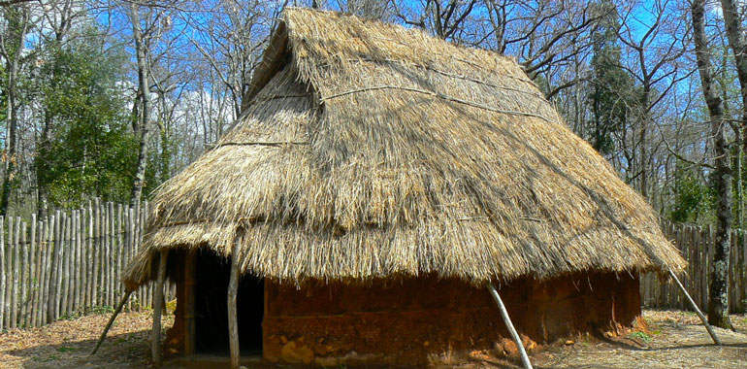
Ricostruzione capanna neolitica di Piadena (Cr)
Frullino da burro. Fiavè (Tn), a partire dal IV millennio a.C.
Nella pianura padana si praticava l’agricoltura già nella prima età neolitica. La più antica testimonianza della coltivazione del grano proviene da Vhò (Piadena, presso Cremona), dove verso il 4300 a.C. si seminava il farro piccolo (Triticum monococcum), la più esile di tutte le specie di frumento coltivate. Il farro piccolo presenta spighe verdigialle sempre erette, con due fiori, ordinate su due file. Matura per lo più solo il fiore più basso di ogni spighetta. Il farro piccolo è “vestito”; cioè i chicchi, anche maturi, restano avvolti tenacemente dalle giumelle; nella trebbiatura si staccano solo le spighette e per
liberare i chicchi dalle giumelle bisogna arrostirli in un forno di essiccazione..
Michela Zucca
Associazione Sherwood

Slide 34
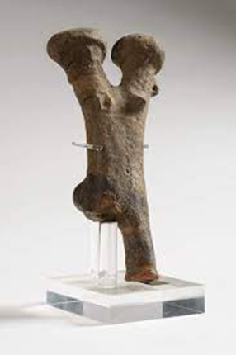
A Vhò di Piadena sono state rinvenute fosse rituali in cui sono stati intenzionalmente gettati oggetti preziosi, probabilmente come offerte alla Dea che a Vhò assume una forma particolare: quella a due teste. Assieme alle figurine femminili, in queste “buche” sono onnipresenti, per millenni, in tutta Europa, gli strumenti per pestare e macinare: evidentemente dovevano avere un carattere sacro. I cereali, e quindi la polenta, almeno all’inizio, non dovevano essere cibo di tutti i giorni, ma erano probabilmente associati ad occasioni particolari e alla divinità femminile. Anche perché, probabilmente prima dell’agricoltura in senso stretto, arriva il culto della Dea che ne è emanazione successiva. E’ la cultura, e la religione che ne è massima espressione, che origina il sistema di organizzazione sociale, che in queste popolazione assume sempre un carattere sacro, che a sua genera il
modello economico, e non viceversa. L’economia è generata dalla cultura.
Frullino da burro. Fiavè (Tn), a partire dal IV millennio a.C.
Michela Zucca
Associazione Sherwood

Slide 35
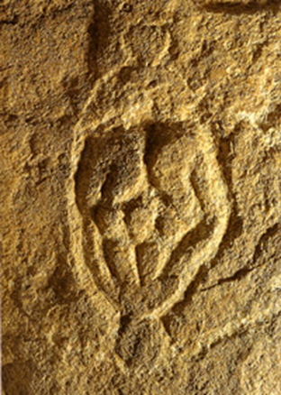
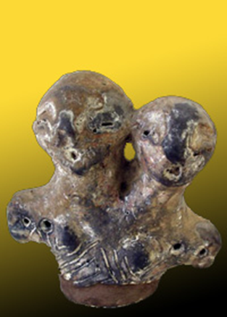
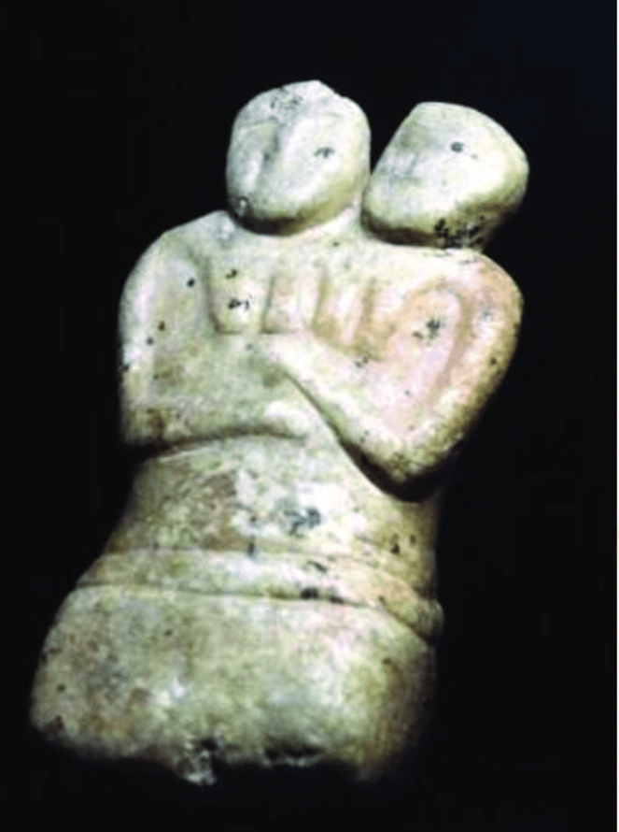
Catal Huyuk, 6000 a.C.
Frullino da burro. Fiavè (Tn), a partire dal IV millennio a.C.
Laussel (F), 25000 a.C.
Cultura goumelnita (Ro)
V millennio a.C.
La dea doppia è un archetipo primordiale che rappresenta la sovranità femminile, in società egualitarie (alcune fra le prime forme di governo sono diarchie: per evitare la dittatura di uno solo) in un contesto di antichi lignaggi sciamanici caratterizzati da principi e pratiche di donne, che formarono la struttura organizzativa delle più antiche culture del mondo prima del patriarcato . L’origine della Dea doppia risale a 25.000 anni fa, al Paleolitico superiore, come testimoniato dall’incisione nella grotta di Laussel, in Francia , ma il modello di Vhò sembra assomigliare a tipi più diffusi nei Balcani.
Michela Zucca
Associazione Sherwood

Slide 36
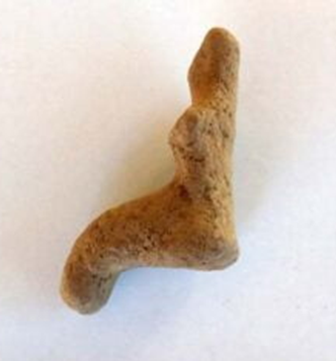
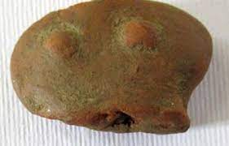
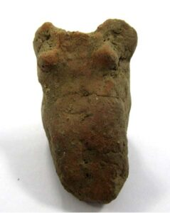
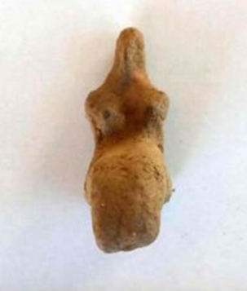
A Biandrate (No) sono state recuperate 11 statuine femminili, in posizione seduta e con i tratti del volto visibili, databili attorno al V millennio a.C. L’intero ritrovamento assume un grande valore sia per la sua localizzazione geografica, sinora inedita, sia per la quantità degli oggetti recuperati. In quel periodo, infatti, gli insediamenti si trovano per lo più in montagna e non in pianura. Non solo: la tipologia e i modelli delle dee vanno ricercati nei siti neolitici dell’area balcanica e greca, con qualche esempio nel Sud Italia. In quei luoghi si coltivavano cereali (e si faceva polenta) già da millenni. E’ ipotizzabile una migrazione di gruppi scelti dall’Est, che prima dei semi dei grani porti con sé una sua peculiare espressione religiosa, matrifocale ed egualitaria? Una cultura in cui
la polenta fatta raccogliendo
grani selvatici è cibo sacro?
Frullino da burro. Fiavè (Tn), a partire dal IV millennio a.C.
Michela Zucca
Associazione Sherwood

Slide 37
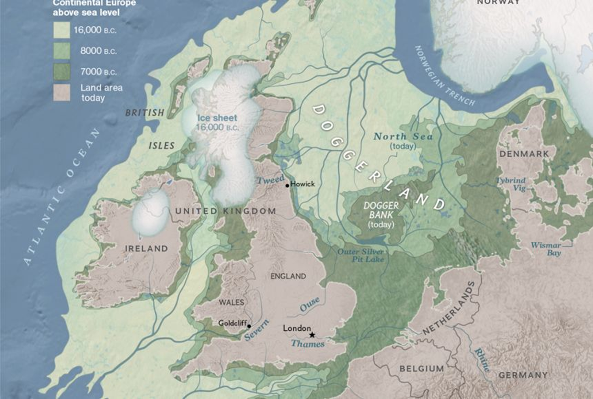
Frullino da burro. Fiavè (Tn), a partire dal IV millennio a.C.
Il consumo di piante e animali addomesticati è emerso per la prima volta in Gran Bretagna e in Irlanda nei
secoli intorno al 4000 a.C. In quel periodo, le isole britanniche si staccarono definitivamente dall’Europa
continentale e Doggerland, la regione che le univa alla terraferma, si inabissò definitivamente.
Michela Zucca
Associazione Sherwood

Slide 38
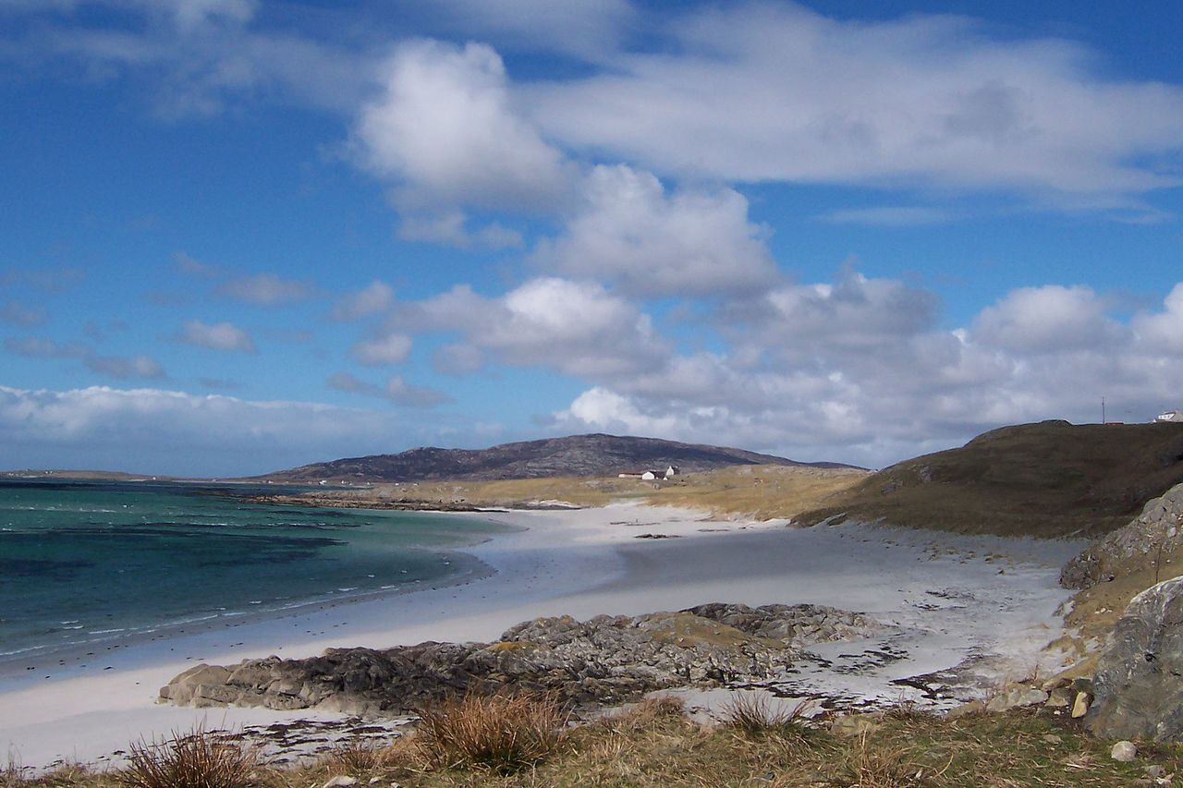
Il mare si alzò al ritmo di un metro al secolo, le tribù che si spostavano da un lato all’altro della grande pianura dovettero per la prima volta scegliere da che parte stare. Le genti del Sud portarono nuove tradizioni, pratiche e tecnologie, compreso l'uso della ceramica, insediamenti e pratiche funerarie diverse, che andarono ad incrociarsi con gli usi e il patrimonio genetico dei nativi, formando una cultura originale.
Isola di Lewis, Ebridi Esterne, UK

Slide 39
Frullino da burro. Fiavè (Tn), a partire dal IV millennio a.C.
L’introduzione dell’agricoltura nelle isole britanniche però fu molto simile all’alpicoltura europea: per millenni si oscillò fra semina e raccolta, caccia quando si riusciva ad ammazzar qualcosa ma senza sforzarsi troppo, allevamento semi brado dei suini, allevamento in stalla e transumante di ovini, caprini e bovini, caseificazione. Le
prove archeobotaniche suggeriscono che i cereali fossero consumati anche dai primi agricoltori britannici e irlandesi.
Michela Zucca
Associazione Sherwood

Slide 40
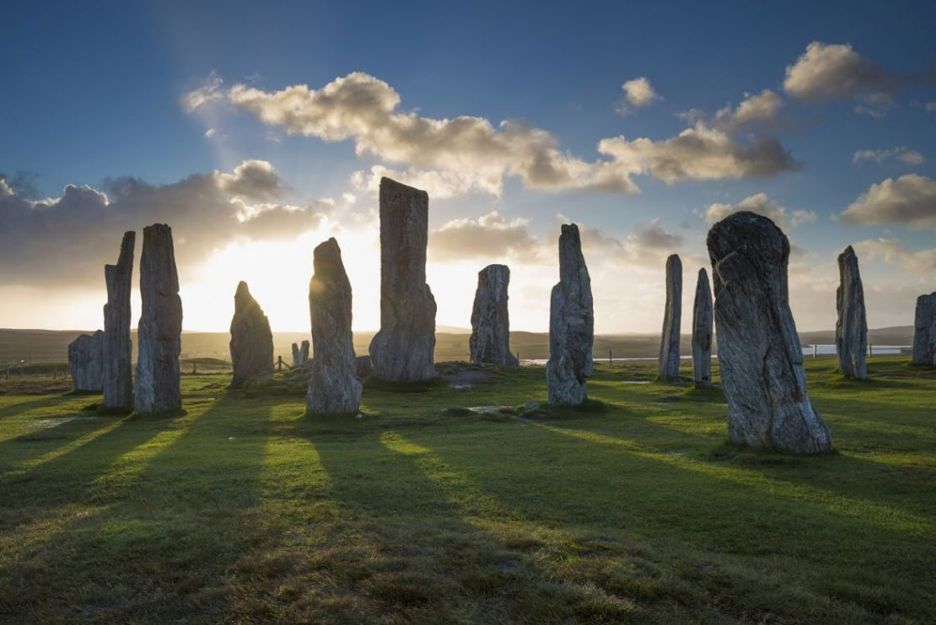
I chicchi di cereali sono costantemente presenti negli assemblaggi archeobotanici neolitici provenienti da tutta la Gran Bretagna e l'Irlanda, sebbene spesso in numeri relativamente piccoli (<500 grani), e raramente in associazione diretta con vasi di ceramica o solo in contesti cerimoniali. In altre parole: i cereali venivano in un primo tempo raccolti selvatici, e cucinati durante cerimonie sacre.

Slide 41
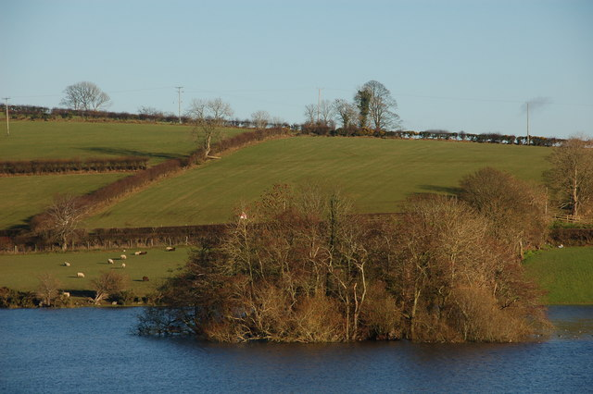
Crannog di Loughbrickland.
Età del Bronzo
Frullino da burro. Fiavè (Tn), a partire dal IV millennio a.C.
Un crannóg è un'antica isola artificiale utilizzata per realizzare un insediamento umano. Il nome crannóg deriva da crannoge, derivato a sua volta dal nome in antico irlandese crannóc, albero.
.
Michela Zucca
Associazione Sherwood

Slide 42
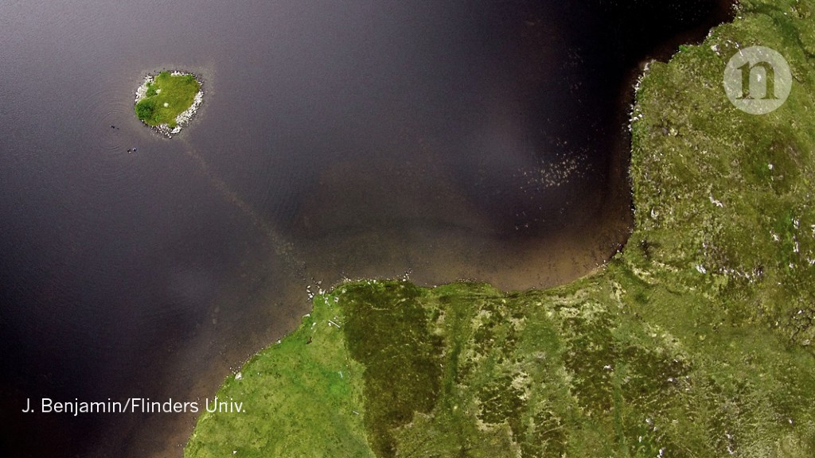
Frullino da burro. Fiavè (Tn), a partire dal IV millennio a.C.
In alcuni luoghi, come le Ebridi esterne, la mancanza di alberi ha imposto la costruzione di crannogs in pietra. La loro posizione "liminale", sull'acqua, lontano dalla vita di quotidiana, le loro forme potenzialmente "monumentali" e la deposizione di grandi quantità di ceramica nell'acqua intorno rafforzano la tesi di frequentazioni slegate
da un utilizzo materiale, e potenzialmente cerimoniali: forse, feste, riti, assemblee
claniche e altre attività comuni intertribali.
Michela Zucca
Associazione Sherwood

Slide 43
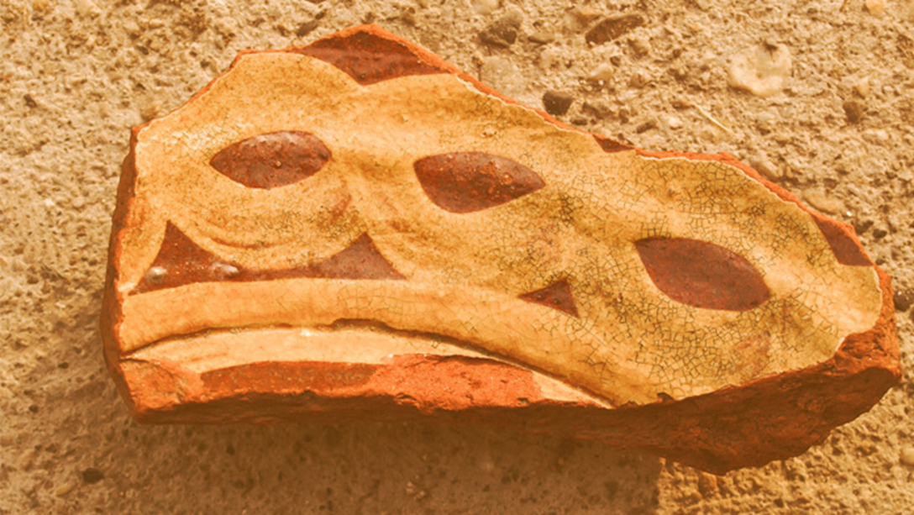
Frullino da burro. Fiavè (Tn), a partire dal IV millennio a.C.
Ed è proprio in uno di questi siti, sull'isola di Lewis in cui è stato fatto uno strabiliante ritrovamento. Oltre allo stile della ceramica, le date indicate dalle analisi al radiocarbonio dai residui bruciati e dai pali che sostenevano le palafitte vanno dal 3640 a.C. al 3360 a.C. e dimostrano che questi siti furono occupati durante il Neolitico. La coltivazione, l’addomesticamento degli animali, la
fabbricazione di ceramiche e la costruzione di monumenti in pietra apparvero per la prima
volta nelle Ebridi Esterne meno di due secoli prima dei crannog, intorno al 3800-3700 a.C.
.
Michela Zucca
Associazione Sherwood

Slide 44
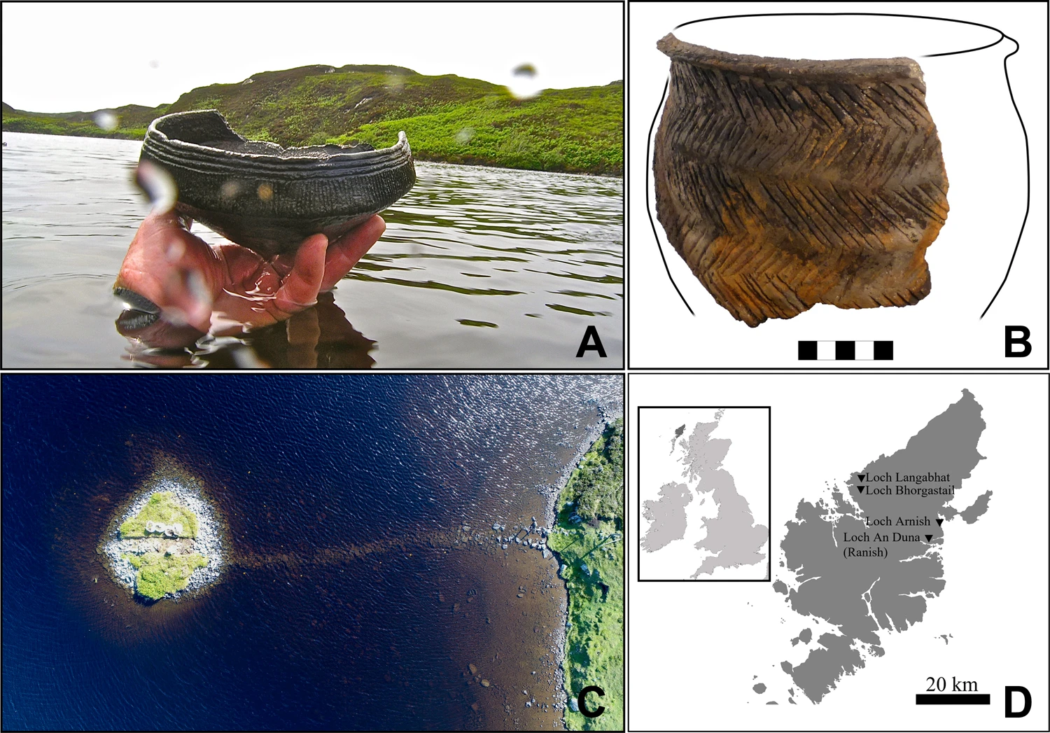
Frullino da burro. Fiavè (Tn), a partire dal IV millennio a.C.
La probabile funzione cerimoniale è ribadita dal recupero
di un gran quantità di vasi molto ben fatti e decorati - a simbologia femminile -, preziosissimi, gettati nel lago come offerta. In quell’epoca, fare oggetti di ceramica richiedeva grande sforzo e competenza: le suppellettili di uso quotidiano erano poche e fatte di legno, le comunità seminomadi le potevano trasportare facilmente senza romperle, chiunque era in grado di farle con attrezzi rudimentali. Cuocere la ceramica richiedeva giorni e giorni di lavoro e grandi quantità di legna. Per questo gli oggetti pregiati come i vasi decorati erano imbevuti di significati sociali e spirituali profondi, e la cura con cui venivano trattati quando venivano depositati sul fondo dei corsi d’acqua e dei laghi, come dono alla divinità, testimonia un utilizzo speciale.
Michela Zucca
Associazione Sherwood

Slide 45
Gli isolotti sembrano troppo piccoli per qualcosa di diverso dalle visite occasionali. Ne è stato quindi proposto l'uso per riti legati all’acqua – potenzialmente anche di tipo funerario –.

Slide 46
Frullino da burro. Fiavè (Tn), a partire dal IV millennio a.C.
Questi vasi venivano usati anche per la cottura, e mostrano tracce di polente di cereali! Ma c’è di più: dei 16 campioni che hanno fornito le prove della lavorazione dei cereali, otto hanno mostrato anche chiare tracce di grasso lattiero-caseario. Era polentina di latte con aggiunta di burro e formaggio. Si tratta di una scoperta sorprendente, perché si pensava che la caseificazione si fosse sviluppata molto più tardi. Se in un periodo in cui l’agricoltura non si era ancora completamente affermata, in zone tanto lontane come le Ebridi Esterne, il grano veniva portato da fuori, cotto in bellissime pentole di ceramica decorata non di uso comune, unito ad altri ingredienti preziosi come i latticini, in siti "speciali", dedicati al culto, consumato (durante riti particolari?), con la gente che veniva apposta anche da luoghi lontani e poi tornava a casa propria, e poi i paioli intagliati venivano gettati intenzionalmente nell’acqua, la polenta doveva essere un cibo sacro.
Michela Zucca
Associazione Sherwood

Slide 47
Bled, Slovenia: le spose devono essere portate in braccio dal marito dalla spiaggia alla chiesa dedicata alla Madonna come augurio di fertilità e prosperità
Frullino da burro. Fiavè (Tn), a partire dal IV millennio a.C.
D’altra parte, da tempi immemorabili le isole in mezzo ai laghi sono a simbologia femminile, rappresentano il ventre pregno e sono legate alla fertilità e alla sapienza.
Hanno ospitato gruppi di druidesse, poi monasteri femminili e santuari dedicati a
Madonne legate a riti di fertilità di matrice pagana e origine antichissima.
Michela Zucca
Associazione Sherwood

Slide 48
A Monta Saint Michel è documentato il collegio di druidesse. Poi venne l’arcangelo ad ammazzare il drago, simbolo della Dea….

Slide 49
E fu soltanto alla fine dell’800 che si scoprì che la prima cappella, rimasta nascosta per secoli sotto costruzioni successive, era dedicata alla Madonna Nera di «sous terre». Era la discendente della Gran Madre, nera come la terra fertile, su cui si edificò il primo edificio sacro cristiano, sulle fondamenta del tempio pagano. Ad un certo punto venne definita «imbarazzante» dalla Chiesa di Roma, venne sigillata con la statua dentro, e sopra ci costruirono le strutture consacrate a San Michele che ammazza l’animale divino. Ma prima o poi, ciò che è stato buttato fuori dalla porta rientra sempre dalla finestra…..
Frullino da burro. Fiavè (Tn), a partire dal IV millennio a.C.
Michela Zucca
Associazione Sherwood

Slide 50
Frullino da burro. Fiavè (Tn), a partire dal IV millennio a.C.
A Orta San Giulio esiste tuttora uno dei più grandi monasteri femminili benedettini d’Europa, centro studi e sede di una prestigiosa scuola di restauro di antichi tessuti e manoscritti, fondato su un tempio pagano e più volte ricostruito. E malgrado
San Giulio avesse cacciato i serpenti (parenti stretti dei draghi) 17 secoli fa…...
Michela Zucca
Associazione Sherwood

Slide 51
Il più grande dei serpenti, che in realtà era una dragonessa, si rifugiò in una grotta dove c’era una sorgente d’acqua, e poi un pozzo….. Così l’Orchessa faceva la guardia al pozzo, e qui si radunavano anche le streghe….. Ma la presenza della rettilessa non faceva paura a nessuno, e la gente si rifugiava nell’antro a prendere il fresco nelle giornate particolarmente calde…… e fu proprio lì che fu rinvenuta, non si sa bene quando, una delle sue vertebre pietrificate: che venne subito portata in chiesa, e da allora sta appesa in sacrestia. Verso la fine dell’Ottocento venne costruita sul promontorio una imponente e lussuosa villa – la famosa Villa Curioni-Mazzetti – e la grotta venne incorporata in una delle sue
stanze, restando accessibile
solo ai proprietari.
Frullino da burro. Fiavè (Tn), a partire dal IV millennio a.C.
Michela Zucca
Associazione Sherwood

Slide 52
Ma il drago c’è ancora, e fino al 1920 veniva portato in testa alle processioni delle rogazioni con la bocca piena di spighe…… le stesse che servivano, probabilmente, per fare la polenta sacra.

Slide 53
La presenza di una dea del grano, e di tradizioni precristiane femminili connesse ai primi frutti del raccolto e alla preparazione della polenta, si conservarono per lunghi secoli. Una delle Madri della prima trinità –femminile – porta un fascio di spighe……
Frullino da burro. Fiavè (Tn), a partire dal IV millennio a.C.
A Orta San Giulio esiste tuttora uno dei più grandi monasteri femminili benedettini d’Europa, centro studi e sede di una prestigiosa scuola di restauro di antichi tessuti e manoscritti, fondato su un tempio pagano e più volte ricostruito. E malgrado
San Giulio avesse cacciato i serpenti (parenti stretti dei draghi) 17 secoli fa…...
Michela Zucca
Associazione Sherwood

Slide 54
Ecco la descrizione di uno di questi riti in Irlanda, del folklorista K. Danaher:
….»il primo grano doveva essere cucinato prima di sera, ma il complesso e faticoso lavoro di mietitura, trebbiatura, vagliatura, essiccazione, macinazione e setacciatura poteva essere evitato da un’operazione chiamata “incendio della paglia”. Si prendeva l'estremità della spiga dell'ultimo covone e si dava alle fiamme, in modo che la pula bruciasse e il grano si seccasse; poi veniva lavato per pulirlo dalle ceneri e macinato nella macina. Si faceva ancora nel XVII secolo. Solo nel 1634 fu emanata una legge per proibire questa usanza per evitare sprechi. Il grano fu preparato in questo modo per un visitatore inaspettato, che lo mangiò e pensò che non aveva mai mangiato, e nemmeno assaggiato,
un cibo migliore, tanto saporito e
salutare, così ricco e pieno di energia» …..
Frullino da burro. Fiavè (Tn), a partire dal IV millennio a.C.

Slide 55
La prima polenta col primo grano era fatta con metodi ancestrali (il debbio), era un rito arcaico celebrato dalle donne, e riecheggiava il piacere e insieme la sacralità del raccolto che precedevano il cristianesimo di diecimila anni. Assieme al rito si ricordava una società matrifocale ed egualitaria che praticava l’agricoltura ma anche la caccia e la raccolta. Forse per questo – di sicuro non per evitare gli “sprechi”!!!! - usanze come queste furono proibite.
Frullino da burro. Fiavè (Tn), a partire dal IV millennio a.C.
Il debbio in Finlandia nel del 1893

Slide 56
Frullino da burro. Fiavè (Tn), a partire dal IV millennio a.C.
GRAZIE
Michela Zucca
Associazione Sherwood

